Slide 1

HOẠT ĐỘNG TRẢI NGHIỆM
LỚP 1

Slide 3
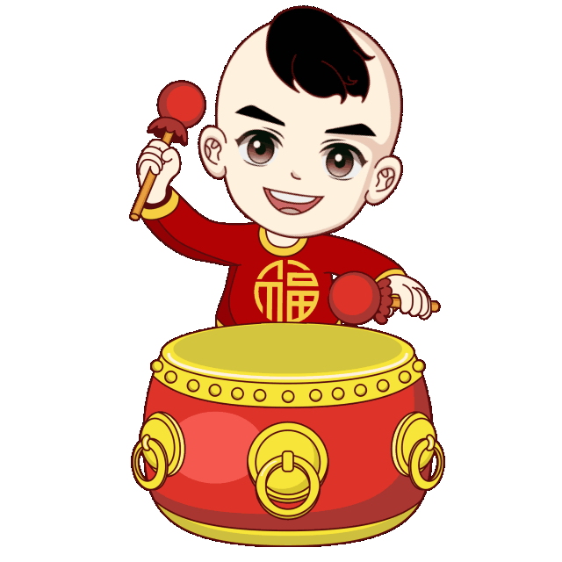
SINH HOẠT DƯỚI CỜ
TUẦN 24
VUI CHƠI NGÀY TẾT

Slide 4


1. Trò chơi: “LỊCH SỰ KHI NHẬN QUÀ”.

Slide 5
THƯ GIÃN

Slide 6


Slide 7
2. Đánh giá

